Slide 1

Carrera: TOUMRE Prof.: Miryam González

Slide 2


Slide 3
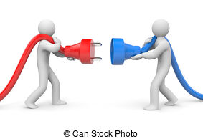
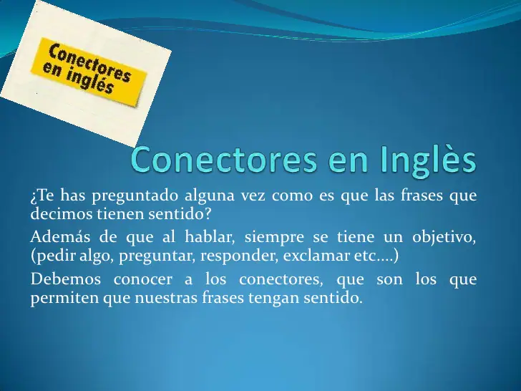

Slide 4

¿Cómo enlazar ideas?

Slide 5
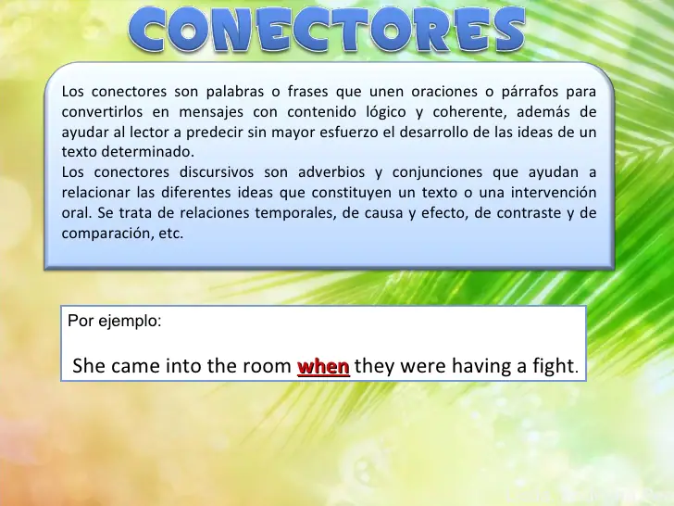

Slide 6

Tipos de conectores
De secuencia
De adición
De contraste
De énfasis
De ejemplificación
De conclusión
Clocusivos

Slide 7
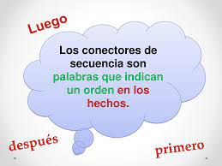
Conectores Secuenciales:
Objetivo: Enlistar, describir procesos paso a paso o dar instrucciones precisas.
First/firstly: primero/en primer lugar
Second/secondly: segundo/en segundo lugar
Next/then: seguidamente/luego
After/afterwards: después de/más tarde
In the beginning / In the end: Al principio / Al final
At first: Al principio
Finally/eventually: finalmente/al final
At the same time: al mismo tiempo

Slide 8
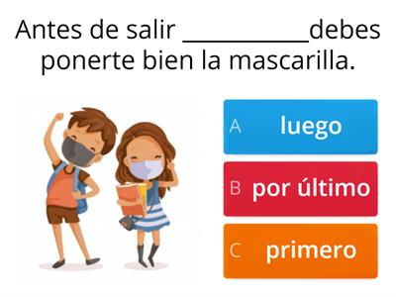

Slide 9
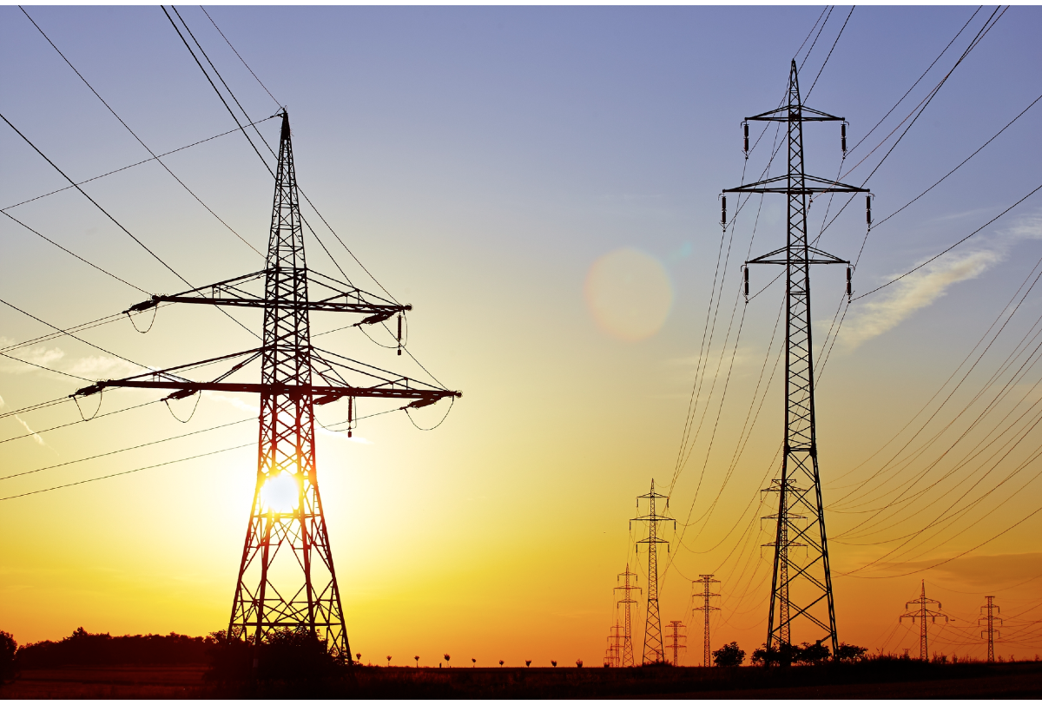
An electricity peak can see electricity use spike to nearly
one-and-a-half times more than the daily average.
At these times, wholesale electricity prices can jump to more than
300 times the average.
Un pico de electricidad puede hacer que el consumo de electricidad
aumente a casi una vez y media más que el promedio diario.
En estos momentos, los precios de la electricidad al por mayor
pueden aumentar a más de 300 veces el promedio.

Slide 10
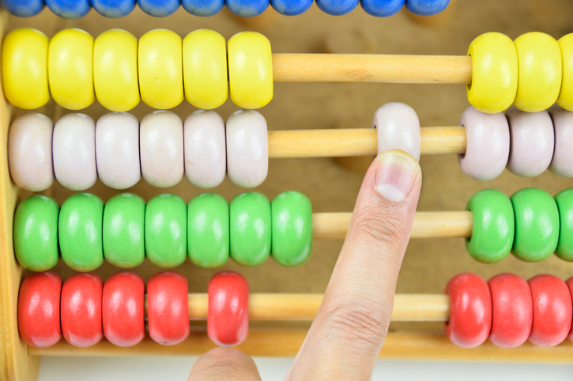
De adición
Objetivo: Dar más información sobre la idea principal
Then: Entonces
Moreover / Furthermore / Besides: Además / Por otra parte / Para colmo
In addition: Además de
Not only… but also: No solo… sino que también / Incluso
What’s more: Más

Slide 11
In circuits using metallic wires, electrons constitute the flow of charges.
Moreover, electrons were not known at the time when the phenomenon of electricity
was first observed.
En los circuitos que utilizan cables metálicos, los electrones constituyen el flujo de
cargas. Además, los electrones no se conocían en el momento en que se observó
por primera vez el fenómeno de la electricidad.
Moreover / Furthermore
Podés utilizar estos conectores en el comienzo de una oración para adicionar
información extra que soporte la idea que estás desarrollando.
En muchas ocasiones las personas cometen el error de usar sinónimos de “and” cada
vez que desean agregar mayor información que soporte un punto que están
desarrollando o para construir un argumento.

Slide 12

De contraste
Objetivo: Expresar contraste entre ideas
But: Pero
However: Sin embargo
Nonetheless / Nevertheless: No obstante
Whereas / While: Mientras que
On the contrary: Al contrario
On the other hand: Por otro lado

Slide 13

A single small wind turbine can generate electricity for a single home,
while many larger turbines lined up together on wind farms can
generate electricity for the grid.
Una sola turbina eólica pequeña puede generar electricidad para
una sola casa, mientras que muchas turbinas más grandes alineadas
en parques eólicos pueden generar electricidad para la red.
Se produce un contraste de ideas

Slide 14
But, if the circuit is broken anywhere, the current stops flowing
and the bulb does not glow.
Pero, si el circuito se rompe en algún lugar, la corriente deja de
fluir y la bombilla no se enciende.
Offshore wind farms can produce 50 percent more electricity than
those onshore, but they are much more expensive to build.
Los parques eólicos marinos pueden producir un 50 por ciento más
de electricidad que los terrestres, pero su construcción es mucho
más cara.

Slide 15
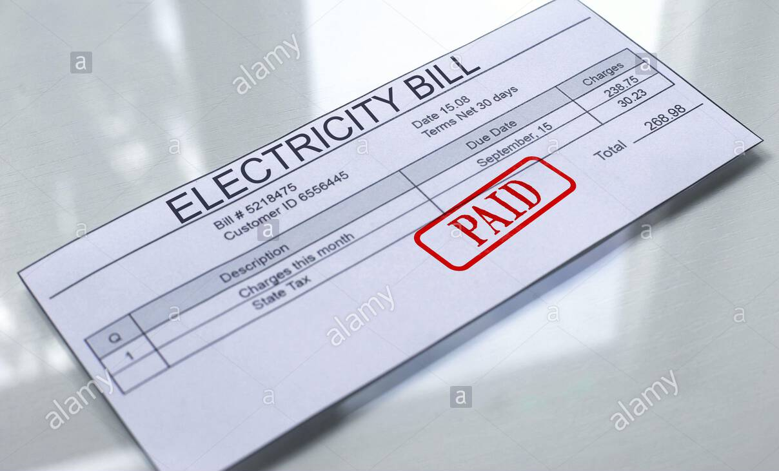
While consumers don’t directly experience these costs, they do
end up adding to the overall cost of providing safe and reliable power
Si bien los consumidores no experimentan directamente estos costos,
terminan aumentando el costo general de proporcionar energía
segura y confiable.

Slide 16

De énfasis
Objetivo: Resaltar un elemento de una idea o la idea en general.
As a matter of fact: Por cierto / De hecho
Definitely: En efecto / Definitivamente
Obviously: Obviamente
Above all: Sobre todo
Actually: De hecho
In fact: De hecho

Slide 17
Occasionally, electricity demand peaks at its highest level and it’s
these periods that are known as ‘peak demand’.
Ocasionalmente, la demanda de electricidad alcanza su nivel más
alto y son estos períodos los que se conocen como "demanda máxima".

Slide 18
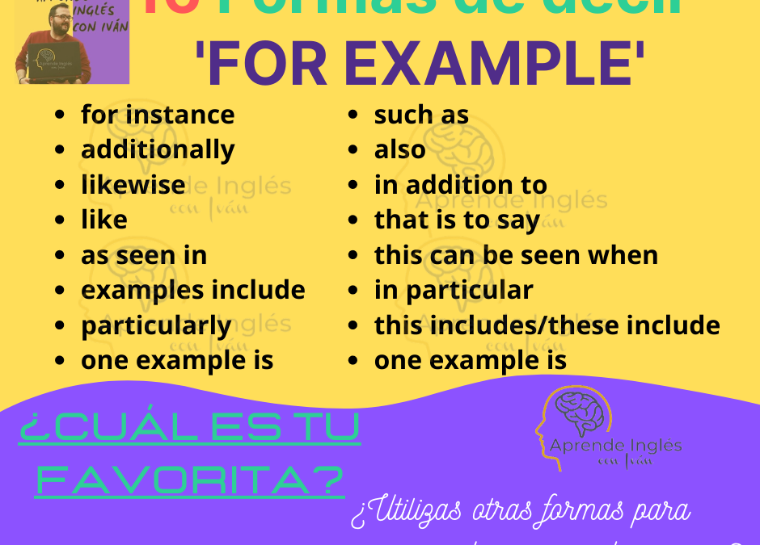
De ejemplificación:
Objetivo: Reforzar una idea general con un caso particular.
For example: Por ejemplo
For instance: Por ejemplo
Such as: Tal como
Like: Como
Apart from: Aparte de

Slide 19
We are familiar with air current. We know that flowing water constitute water current
in rivers. Similarly, if the electric charge flows through a conductor, we say that there is an
alectric current in the conductor.
Estamos familiarizados con la corriente de aire. Sabemos que el agua que fluye
constituye una corriente de agua en los ríos. De manera similar, si la carga eléctrica
fluye a través de un conductor, decimos que hay una corriente eléctrica en el conductor.
Para dar ejemplos
Siempre es importante que respaldes tus ideas con ejemplos y para que no uses la
expresión “for example” en cada ocasión.

Slide 20
For example, when people get home from work each evening, electricity
demand often spikes as everyone turns on the lights and gets dinner started around
the same time.
Por ejemplo, cuando las personas llegan a casa del trabajo todas
las noches, la demanda de electricidad a menudo aumenta cuando
todos encienden las luces y comienzan la cena aproximadamente
a la misma hora.

Slide 21

De conclusión:
Objetivo: Finalizar y/o resumir una idea.
In conclusion: En conclusión
To sum up: En resumen
In short: En resumen
All in all: En suma, definitivamente, después de todo
In brief: En resumen

Slide 22
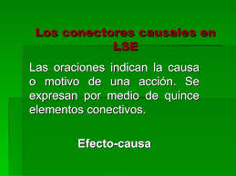
Conectores causales
Because: Porque
Because of: Debido a
For: Porque
Since: Puesto que
As: Puesto que
In order to: Para / Con tal de
Thanks to: Gracias a

Slide 23
Despite electricity prices varying from state to state, generally around
half of the average electricity bill is made up of transmission and
distribution network costs.
A pesar de que los precios de la electricidad varían de un estado a otro,
generalmente alrededor de la mitad de la factura de electricidad
promedio se compone de los costos de la red de transmisión y
distribución.

Slide 24
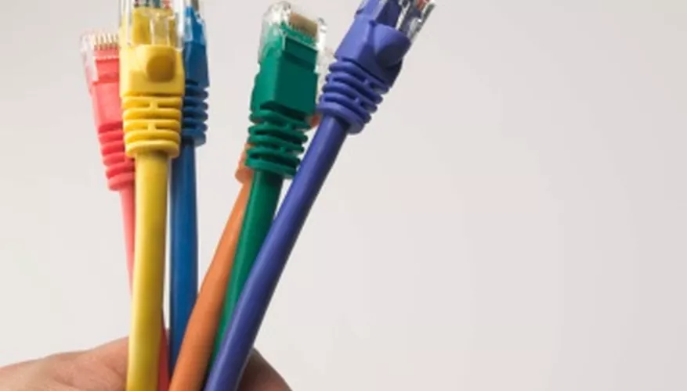
What Are Insulators?
Insulators are materials that inhibit the flow of electrical current. The opposite of conductors, which
allow electric particles to flow freely, insulators are implemented in household items and electrical
circuits as protection. Thermal insulation is similar, but it constricts the flow of heat rather than electricity.
Los aislantes son materiales que inhiben el flujo de corriente eléctrica. Lo contrario de los conductores, que permiten que las partículas eléctricas fluyan libremente, se implementan aislantes como circuitos de protección en artículos domésticos y eléctricos. El aislamiento térmico es similar, pero restringe el flujo de calor en lugar de electricidad.
Insulators are materials that inhibit the flow of electrical current. The opposite of conductors, which
allow electric particles to flow freely, insulators are implemented in household items and electrical
circuits as protection. Thermal insulation is similar, but it constricts the flow of heat rather than
electricity.

Slide 25
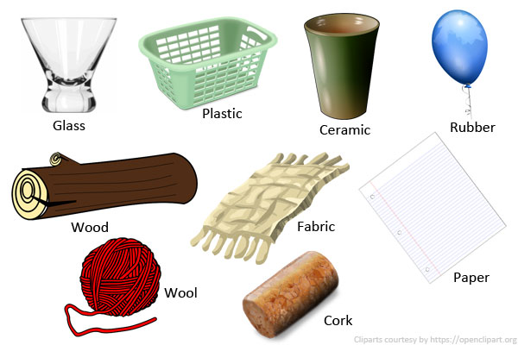
Insulators
Insulators possess a high resistivity and low conductivity.
Their atoms have tightly bound electrons that do not move throughout
the material. Because the electrons are static and not freely roaming, a
current cannot easily pass. In addition to protecting loss of current,
insulators make an electrical current more efficient by concentrating the
flow.

Slide 26
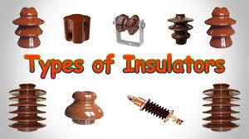
Insulators possess a high resistivity and low conductivity.
Their atoms have tightly bound electrons that do not move throughout
the material. Because the electrons are static and not freely roaming, a
current cannot easily pass. In addition to protecting loss of current, insulators
make an electrical current more efficient by concentrating the flow.
Los aislantes poseen una alta resistencia y baja conductividad. Sus átomos tienen electrones
fuertemente unidos que no se mueven por el material. Debido a que los electrones son estáticos y
no se mueven libremente, una corriente no puede pasar fácilmente.
Además de proteger la pérdida de corriente, los aislantes hacen que la corriente eléctrica sea
más eficiente al concentrar el flujo.

Slide 27
Aluminum
Along with copper, aluminum is another frequently used conductor.
While copper is more conductive, aluminum is more frequently used to make frying pans
due to copper's reactivity with acidic foods. In February of 2011, Science Daily announced
that aluminum was likely to replace copper in electric and semi-electric vehicles.
Aluminum is less dense and cheaper than copper. However, this is still in debate because
aluminum has less heat stability and the potential to corrode at a faster rate. It may need to
be alloyed with another metal for certain applications.
Aluminio
Junto con el cobre, el aluminio es otro conductor de uso frecuente.
Si bien el cobre es más conductor, el aluminio se usa con más frecuencia para hacer
sartenes debido a la reactividad del cobre con los alimentos ácidos. En febrero de 2011,
Science Daily anunció que era probable que el aluminio reemplazara al cobre en los
vehículos eléctricos y semi-eléctricos. El aluminio es menos denso y más barato que el cobre.
Sin embargo, esto todavía está en debate porque el aluminio tiene menos estabilidad
térmica y el potencial de corroerse a un ritmo más rápido. Puede que sea necesario alearlo
con otro metal para determinadas aplicaciones.

Slide 28
Other Conducting Materials
In addition to the strong conductors listed above, other conductors
include:
gold
iron
steel
bronze
Mercury
While materials generally fall into the category of being either a
conductor or an insulator, some materials are both.

